Slide 1
Eletrônica digital
Placa programável com FPGA

Slide 2
Materiais
Logisim
Placa programável com FPGA
Fonte de alimentação
USB Blaster
Programa Quartus versão 13.0 Web Edition
Livro: FLOYD, Sistemas digitais, fundamentos e aplicações, 2007
“Placa com FPGA EP2C8Q208C8” (link)

Slide 3
Placa programável com FPGA
Solicite a Placa programável com FPGA da Altera
Revise a seção 1.4 (paginas 9-19) do manual “Placa com FPGA EP2C8Q208C8”
Na placa, identifique os switches, as chaves, os displays de 7 segmentos, os LEDs, os conectores para display LCD, as portas de expansão, o oscilador e o botão de reset
Repare nos pinos do FPGA associados aos componentes mencionados acima

Slide 4
Coloque uma fotografia da Placa aqui

Slide 5
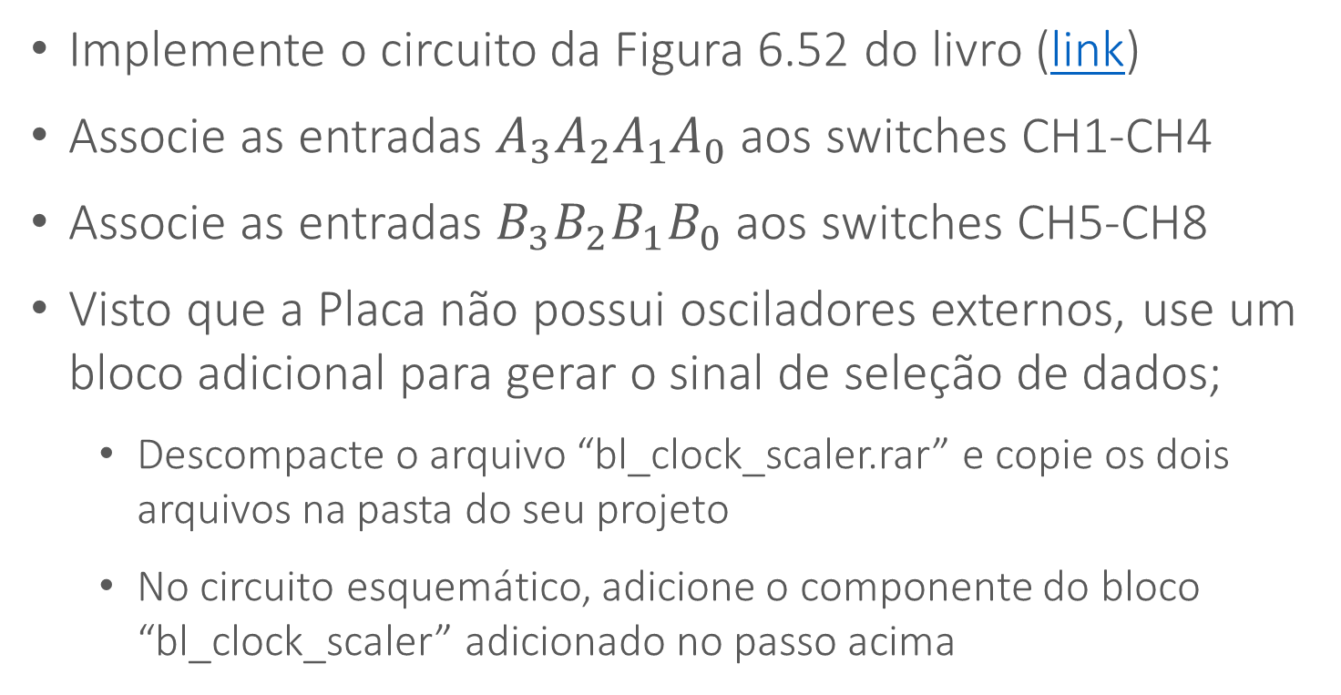
Placa programável com FPGA
Implemente o circuito da Figura 6.52 do livro (link)
Associe as entradas $A_{3}A_{2}A_{1}A_{0}$ aos switches CH1-CH4
Associe as entradas $B_{3}B_{2}B_{1}B_{0}$ aos switches CH5-CH8
Visto que a Placa não possui osciladores externos, use um bloco adicional para gerar o sinal de seleção de dados;
Descompacte o arquivo “bl_clock_scaler.rar” e copie os dois arquivos na pasta do seu projeto
No circuito esquemático, adicione o componente do bloco “bl_clock_scaler” adicionado no passo acima

Slide 6
Placa programável com FPGA
Associe o Input “CLK” ao pino 23 (oscilador) da Placa
Associe o Input “RST” ao pino 201 (reset) da Placa

Slide 7
Coloque aqui uma captura da tela do circuito esquemático

Slide 8
Coloque aqui uma captura da tela de simulação do circuito

Slide 9
Coloque aqui uma captura da tela da de atribuição de pinos no CI

Slide 10
Coloque aqui o link de um videoclipe mostrando a operação da Placa

Slide 11
Desafio
Modifique o circuito a fim de ativar os 04 displays de 7 segmentos usando os 16 switches

Slide 12
Coloque aqui uma captura de tela do circuito esquemático

Slide 13
Coloque aqui uma captura da tela de simulação do circuito

Slide 14
Coloque aqui o link de um videoclipe mostrando a operação da Placa

Slide 15
Resumo
Escreva uma frase que resuma a presente experiencia de laboratório
Na presente experiencia de laboratório foi realizado ...

